Slide 1
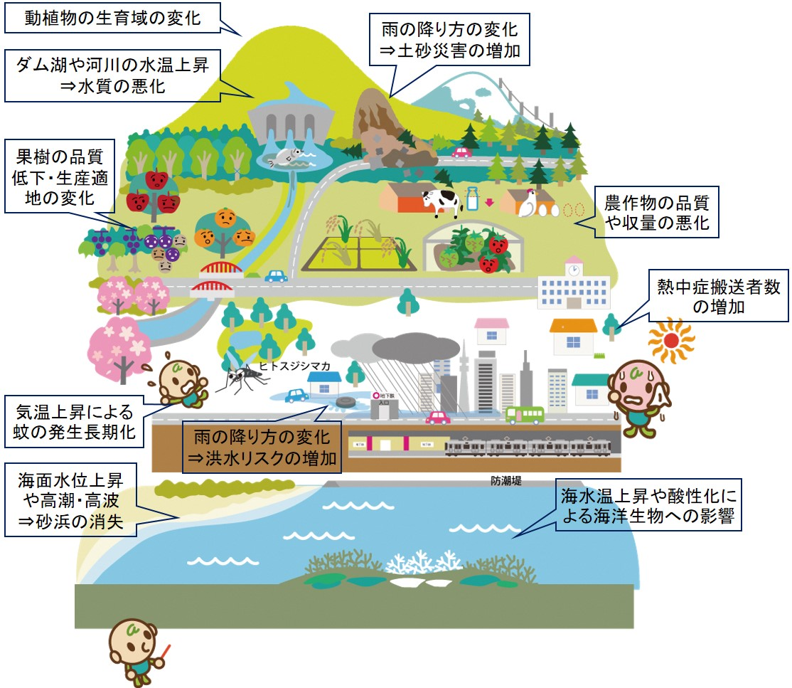
気候変動の影響はあらゆるところに…
イラスト出典：気候変動適応情報プラットフォーム
0

Slide 2
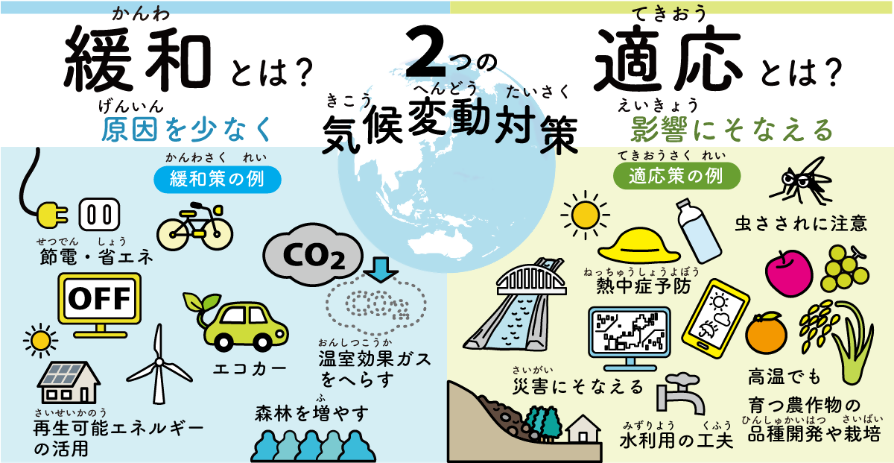
２つの気候変動の対策
イラスト出典：気候変動適応情報プラットフォーム
1

Slide 3
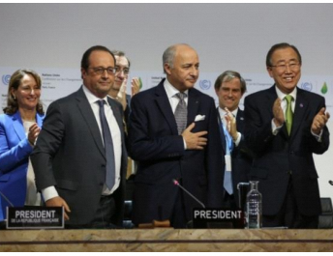
パリ協定
2015年の国連気候変動枠組条約締約国会議(COP21)において、採択された温暖化防止に関する歴史的な合意
京都議定書（1997年）以来、18年ぶりとなる気候変動に関する国際的枠組みであり、気候変動枠組条約に加盟する全196カ国全てが参加
パリ協定に盛り込まれた要素として…
緩和策
世界共通の長期目標として
気温上昇を
2℃より十分低く保ち、
1.5℃に抑える努力をする。
そのために、
今世紀後半に人間活動による温室
効果ガス排出量の正味ゼロをめざす。
適応策
・各国は適応計画を策定、実施するとともに、実施状況を報告、定期的に更新。
・適応能力拡充、強靭性強化、脆弱性低減の世界的目標の設定
【出典】環境省 パリ協定に関する基礎資料「COP21の成果と今後」 (http://www.env.go.jp/earth/ondanka/cop21_paris/paris_conv-c.pdf)

Slide 4
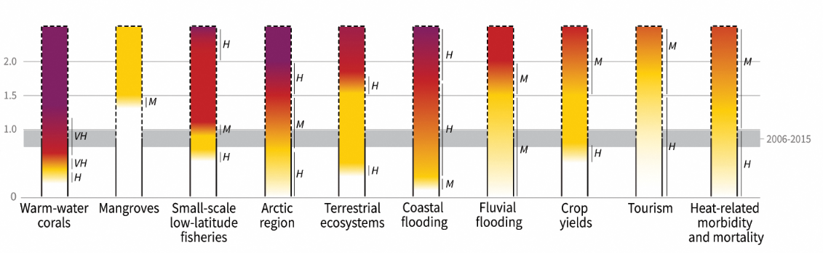

気候変動の影響とリスク
+2.0
+1.5
工業化以前を基準とした
世界平均地上気温の変化（℃）
+1.0
±0
暖水性
サンゴ
マングローブ
低緯度の
北極域
陸域の
生態系
沿岸
洪水
河川
洪水
作物の
収量
観光
暑熱に関連する疾病及び死亡
小規模漁業
【移行の確信度】L=低い、M=中程度、H=高い、VH=非常に高い
地球温暖化を＋2℃ではなく、＋1.5℃に抑制することには、明らかな便益がある。
紫：深刻な影響やリスクとなるおそれが非常に強く、気候変動に適応しきれないため、ほとんど元に戻すことができない状態になるか、気候関連する危険性が持続する
赤：深刻で広範囲にわたる影響やリスクがある
黄：少なくとも中程度の確信度で、影響やリスクが検知でき、気候変動が原因と特定できる
＋1.5℃が事実上の目標に！
2050年までの脱炭素社会の実現
白：影響が検知できるない/気候変動に原因を特定される影響がない
≒
気候変動による追加的な影響及びリスク水準
【出典】IPCC SR1.5 Figure SPM.2から作成
3

Slide 5
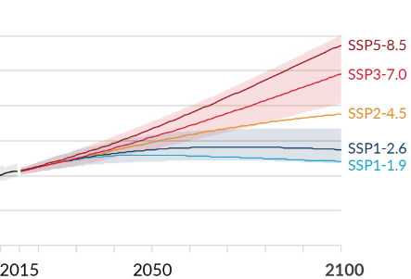
Climate Justice(気候正義)【投影のみ】
気候変動による異常気象や自然災害によって、より大きな被害を受けるのは、
これまで化石燃料を使い温室効果ガスを排出して地球温暖化の原因を作ってきた人
化石燃料をあまり使ってこなかった人たちや、現在起きている地球温暖化の原因に対して責任がない将来世代
【先進国、現役世代・高齢者…】
【途上国、若者・将来世代…】
+5
こうした不公平さを背景に、次のように考えられる。
+4
気候変動問題は（因果関係を踏まえた加害者と被害者が存在する）国際的な人権問題
不正義を正して温暖化を止めなければならない
+3
1850～1900年を基準とした
世界平均気温の変化（℃）
+2
+1
±0
-1
2023
Climate Justice(気候正義)
18歳
45歳
95歳
40歳
67歳
117歳
65歳
92歳
4
【出典】IPCCAR6 WG１ SPM.4a, 8aから作成

Slide 6
・気候変動とその影響について
・気候変動影響への対策（適応策）
・SDGsとの関係について
グループワーク
5

Slide 7
自己紹介 兼 アイスブレイク
①名前
②意気込み・受講動機
③好きなみそ汁の具
6

Slide 8
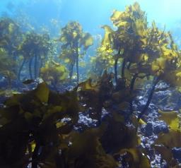
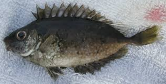
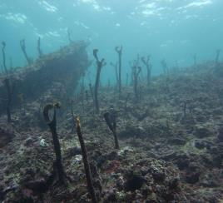





みそ汁のネタ …ここにも気候変動の影響が
わかめ・のり（海藻類）
アイゴ
海藻への食害
＋
海水温の上昇による
生育不良
豊かな藻場
「磯焼け」の状態
アサリ・シジミ（貝類）
アサリ・シジミ（貝類）
味噌・豆腐・油揚げ（大豆製品）
海水温の上昇によるへい死や、
海の酸性化による殻の成長阻害
高温や乾燥により、大豆の収量減少。
国際価格の高騰による輸入大豆の減少。
出典：IPCC AR5 WG2 政策決定者向け要約 Table1より抜粋、 気候変動適応情報プラットフォーム
7

Slide 9


課題１：気候変動の影響について考える
個人ワーク
気候変動（地球温暖化）がこのまま進行していくと、どのような影響が発生するでしょうか？
補助教材（イラストシール）を使って、気候変動による影響をふせんに書き出しましょう。
（例）
気候変動（起点）
気候変動影響（１枚目）
派生する影響（２枚目）
極端な高温
夏の気温が高くなる
品質の良いお米が取れなくなる
農家の減収
気になる起点を選んだら・・・
この部分を、ふせんに書いてみましょう！
〇〇:〇〇
まで作業
※シールは、考えるヒント兼アイコンです。
シールを使わず、文章だけの記載ももちろんOKです。
出典：IPCC AR5 WG2 政策決定者向け要約 Table1より抜粋、 気候変動適応情報プラットフォーム
8

Slide 10







模造紙完成イメージ（全体像）
気候変動
気候変動影響
対策
話題別の整理（他の整理もＯＫ！）
①農業・林業・水産業
②水環境・水資源
➂自然生態系
④自然災害・沿岸域
⑤健康
⑥産業・経済活動
⑦国民生活・都市生活
出典：IPCC AR5 WG2 政策決定者向け要約 Table1より抜粋
9

Slide 11
課題１：気候変動の影響について考える
グループワーク
意見を発表、共有しながら、模造紙に付箋を貼っていき、一巡したら整理しましょう。
意見共有 ～〇〇:〇〇
整理 ～〇〇:〇〇
気候変動
気候変動影響
農家の減収
夏の気温が高くなる
品質の良いお米が取れなくなる
進め方
共有が終わったら・・
✔ 類似の内容、分野でまとめる。
（農業、自然災害など）
✔ 関連項目は矢印でつなぐ。
✔ 追加の意見出し
極端な降水
洪水が頻繁に起きるようになる
集中豪雨が増える
出典：IPCC AR5 WG2 政策決定者向け要約 Table1より抜粋、 気候変動適応情報プラットフォーム
10

Slide 12
課題２：気候変動影響への対策について考える
個人ワーク
気候変動の影響について考えていただきましたが、その影響に備えるためには、どのような取組が有効・必要でしょうか？
気になる気候変動影響への対策アイデアをふせんに書き出しましょう。
（例）
気候変動影響（起点）
気候変動影響への対策アイデア
上側を少しあけて書くと、
後の作業がしやすいです。
品質の良いお米が取れなくなる
米を品種改良
する。
施肥のやり方を変える。
気になる気候変動影響を選んだら
この部分を、ふせんに書いてみましょう！
〇〇：〇〇
まで作業
出典：気候変動適応情報プラットフォーム
11

Slide 13
課題２：気候変動影響への対策について考える
グループワーク
意見を発表、共有しながら、模造紙に付箋を貼っていき、一巡したら整理しましょう。
意見共有 ～〇〇:〇〇
整理 ～〇〇:〇〇
進め方
共有が終わったら・・
✔ 類似の内容、分野でまとめる。
✔ 関連項目は矢印でつなぐ。
✔ 追加の意見出し
12

Slide 14



課題３：ＳＤＧｓとの関係について考える
グループワーク
気候変動影響に備える取組は、ＳＤＧｓの達成とも深く関係します。
それぞれの対策と、どのＳＤＧｓのゴールが結びつくか、考えます。
〇〇:〇〇まで作業
米を品種改良
する。
堤防を高くする
甲子園の開催
時期をずらす。
進め方
✔ 対策と関連するＳＤＧｓのシールをはってみましょう（複数可）
※シールが足りない場合は、目標番号を記載してください。
イラスト出典：国際連合広報センター
13

Slide 15
全体共有
代表の方から、話し合ったことについて、発表してください。（３分程度でお願いします。）
グループワークや他グループの発表を通して、
面白いと感じた影響や興味を持った影響を
各自１つ選んでおいてください。
14

Slide 16
健康分野の気候変動影響への適応策

Slide 17
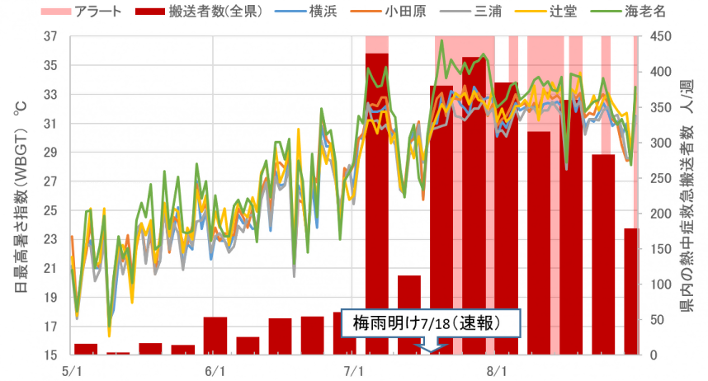
今年度の神奈川県の熱中症発生状況（速報）
神奈川県における熱中症による救急搬送者数は、暑さ指数（WBGT）が高くなるとともに、増加しています。令和6年は、暑さの厳しい状態が長く続いていたことから、「熱中症警戒アラート」が連日発令され、7月下旬から8月初めにかけては、一週間で400名前後（速報値）の方が県内で熱中症により救急搬送されました。
16

Slide 18
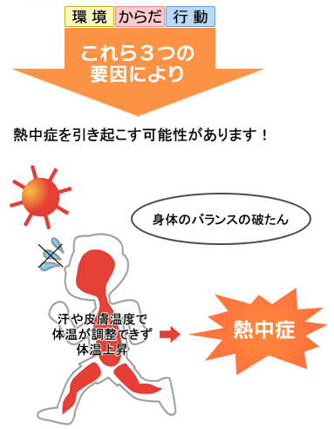
熱中症とは
・気温が高い
・湿度が高い
・風が弱い
・日差しが強い
・急に暑くなった日
・しめきった屋内
・エアコンの無い部屋
・熱波の襲来
環境
・高齢者や乳幼児、肥満の方
・糖尿病や精神疾患といった持病
・低栄養状態
・下痢やインフルエンザでの脱水症状
・二日酔いや寝不足といった体調不良
からだ
行動
・激しい筋肉運動や、慣れない作業
・長時間の屋内作業
・水分補給できない状況
・めまい、吐き気、頭痛
・意識障害、けいれん
【出典】環境省 熱中症予防情報サイト （https://www.wbgt.env.go.jp/heatillness.php）
17

Slide 19
社会での適応策としての熱中症対策の例
〇 甲子園
・ クーリングタイムの導入
・ 二部制の導入
・ 球場の日よけの拡張（予定）
〇 某有名野外ライブ
・ 開催時期の見直し（予定）
18

Slide 20

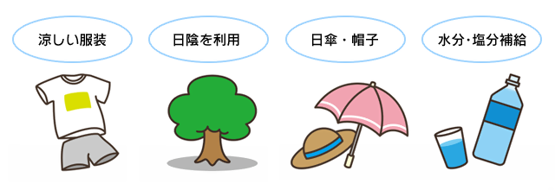
自分でできる熱中症対策
・無理をせず徐々に身体を暑さに慣らしましょう
・室内でも温度を測りましょう
・体調の悪いときは特に注意しましょう
【出典】環境省 熱中症予防情報サイト （https://www.wbgt.env.go.jp/heatillness.php）
19

Slide 21
自然災害分野の気候変動影響への適応策
20

Slide 22
自然災害への適応策
気候変動を踏まえた計画の見直しへ
【これまで】
過去の降水、潮位などに基づいて計画作成
【今後】
気候変動による降水量の増加、潮位の上昇などを考慮
気候シナリオ | 降水量 | 河川流量 | 洪水発生頻度
２℃上昇相当 | 約1.1倍 | 約1.2倍 | 約２倍
流域治水
気候変動を踏まえ、あらゆる関係者が協働して流域全体で行う総合的な水害対策
堤防整備等の氾濫をできるだけ防ぐための対策
被害対象を減少させるための対策
被害の軽減・早期復旧のための対策
【出典】「気候変動を踏まえた治水計画のあり方」提言、環境省気候変動適応情報プラットフォーム
21

Slide 23
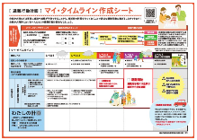
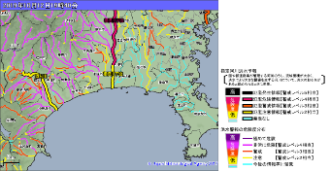
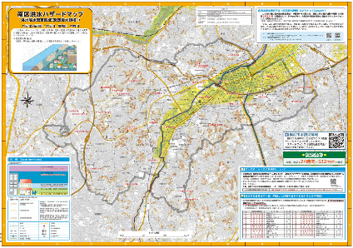
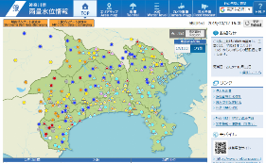
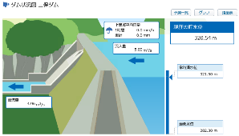
自然災害（水害）に対する適応策の例
【ハザードマップの活用】
【マイ・タイムライン(避難行動計画)】
【キキクル（気象庁）の活用】
洪水、内水
高潮、津波
土砂災害
【出典】横浜市
マイ・タイムライン作成シート
雨による災害の危険度を地図上にリアルタイム表示
種類
【出典】気象庁キキクルhttps://www.jma.go.jp/bosai/risk/
【神奈川県雨量水位情報の活用】
県内の雨量、河川水位、ダムの状況等がリアルタイムで閲覧可能
【出典】神奈川県雨量水位情報
【出典】横浜市 洪水ハザードマップ（南区）
多くの防災関連の情報がすでに公表
⇒住民が自らリスクを察知し、主体的な避難につながるように啓発
22

Slide 24
農林水産分野の気候変動影響への適応策
23

Slide 25




水稲への影響と適応策
令和2年地球温暖化影響調査レポート（抜粋）
白未熟粒・胴割粒の発生 粒の充実不足、登熟不良 ・・・出穂期以降の高温
虫害の多発 ・・・夏季の高温、暖冬
生育不良 ・・・田植え以降の高温、寡照
気温の上昇等の影響により、
品質の低下や収量の減少がすでに発生
温暖化の進行により、影響拡大のおそれ
【出典】令和2年地球温暖化影響調査レポート、環境省気候変動適応情報プラットフォーム
24

Slide 26
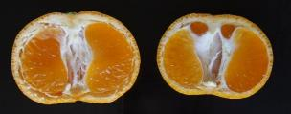


その他の農作物への影響と適応策事例
 | 影響 | 適応策
果樹
〇果実肥大期の高温・多雨によるカンキツでの浮皮の発生
〇植物調節剤の処理や貯蔵技術の改善
〇浮皮の発生の少ない品種の導入
〇暖冬による低温時間減少や凍霜害（ナシ）
→ 発芽・開花不良
〇耐凍性を高める樹体管理
→施肥の時期調整など
〇栽培適地の北上に伴い、長期的視野に立ち、
地域に適した果樹の導入
芽全体が枯死
樹全体の開花の遅れ
【イラスト出典】ニホンナシ発芽不良対策マニュアル、気候変動適応情報プラットフォーム
25

Slide 27
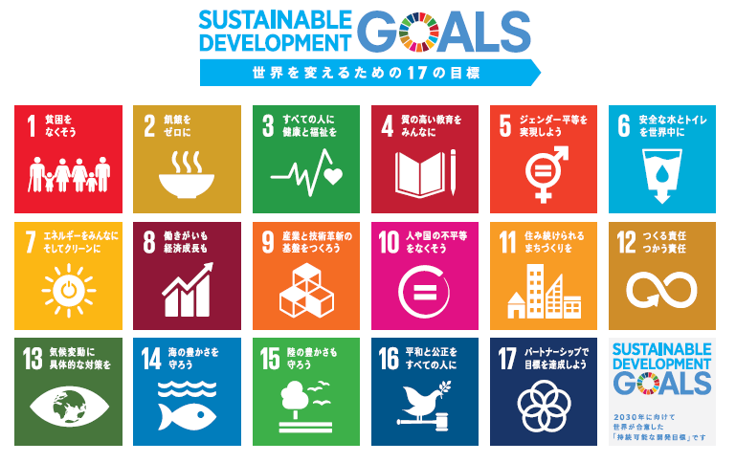

SDGs ~持続可能な開発目標~とは
ＳＤＧｓとは
2015年９月の国連サミットで全会一致で採択。「誰一人取り残さない」持続可能で多様性と包摂性のある社会の実現のため、2030年を年限とする17の国際目標。（その下に、169のターゲット、232の指標が決められている。）
イラスト出典：国際連合広報センター
26

Slide 28


グループワーク：SDGsとの関係を考えよう
課 題 ④
共有した「気候変動の影響」について、対策、対応、備える取組をしようとしたとき、関係するSDGsのアイコンを張り付けましょう。
※シールが足りない場合は、目標番号を記載してください。
気候変動
影響
派生
SDGsアイコン
を貼る。
夏の気温が高くなる
品質の良いお米が取れなくなる
洪水が頻繁に起きるようになる
極端な降水
集中豪雨が増える
洪水が頻繁に起きるようになる
農家の減収
１つの付箋の作業イメージ
模造紙上の作業イメージ
イラスト出典：気候変動適応情報プラットフォーム
27

Slide 29
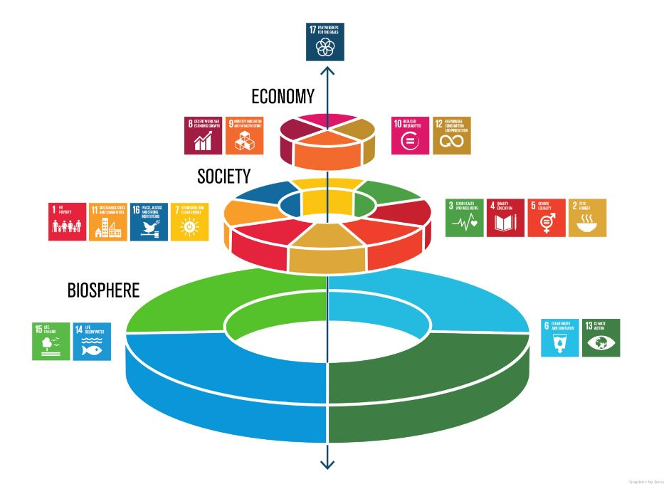
まとめ
気候変動は、私たちの生活や社会・経済活動など、様々な場面で影響が現れ始めています。
SDGsの17のゴールは相互に関わっており、一例として、右図のSDGsウェディングケーキモデルで整理されます。
社会(society)や経済(economy)は、気候変動をはじめとした生物圏(biosphere)すなわち環境に支えられています。
出典：Stockholm Resilience Centre
http://www.stockholmresilience.org/research/research-news/2017-02-28-contributions-to-agenda-2030.html
そのため、環境の持続可能性なしには、社会や経済の持続的な発展は成り立ちません。
28

Slide 30
まとめ
気候変動は、気温上昇だけでなく、災害、農業、生態系、感染症など、私たちの生活に関連する様々な分野で影響を及ぼす。
2015年に締結されたパリ協定により、気温上昇を「2℃より十分低く保ち、1.5℃に抑える努力」することに合意し、現時点での各国が掲げる温室効果ガス削減目標では、今世紀末に約３℃の上昇が予測。
さらなる温室効果ガス削減「緩和」の努力が求められる。
「1.5℃までなら平気で、2℃なら困る」のではなく、
今既に困っており、1.5℃ならもっと、2℃ならもっともっと困る。
今までの経験が通用しない時代に突入したことを認識し、気候変動を自分事として捉えて、「適応」していくことが求められる。
未経験
許容不能
＝気候変動の影響
たとえ、1.5℃目標を達成したとしても、気候変動の影響は避けられない。少しでも影響を軽減したり、活用することが必要。
気温、大雨、災害リスク…
許容可能
経験済
過去
今
未来
29

Slide 31
補足資料（ヒントとして使ってください）
気候変動影響の例
30

Slide 32


①農業、森林・林業、水産業
気候変動影響
分類 | 既に現れている影響 | 将来予測される影響
水稲 | 品質の低下 極端な高温年には収量の減少 | 一等米の比率が全国的に減少
野菜 | 収穫期の早期化 生育障害の発生頻度の増加 | 野菜の計画的な出荷を困難にする可能性
果樹 | 日焼け果の発生、着色不良 カンキツでの浮皮 | ブドウ、モモ、オウトウについては、主産県で高温による生育障害の発生
麦、大豆、飼料作物等 | 凍霜害 多雨による湿害 着莢数の低下、青立ちの発生 | 凍霜害リスクの増加 タンパク質含量の低下 乾物重、子実重、収穫指数の減少
畜産 | 乳用牛の乳量、乳成分の低下 増体・肉質・繁殖成績の低下 | 肥育去勢豚、肉用鶏の成長への影響
病害虫・雑草 | ミナミアオカメムシの分布域の拡大 | 水田の害虫・天敵の構成が変化
農業生産基盤 | 降水日数の減少による農業用水など水資源の利用方法への影響 | 融雪流出量が減少し、用水路等の農業水利施設における取水に影響
出典：環境省 気候変動の観測・予測・影響評価に関する統合レポート2018～日本の気候変動とその影響～ (https://www.env.go.jp/press/105129.html)
中央環境審議会 日本における気候変動による影響の評価に関する報告と今後の課題について (https://www.env.go.jp/press/100480.html)
31

Slide 33

①農業、森林・林業、水産業
気候変動影響
分類 | 既に現れている影響 | 将来予測される影響
山地災害 | 山腹崩壊 深い部分での表層崩壊 成熟した森林が失われるリスク | 集中的な山腹崩壊・土石流等が頻発 山地や斜面周辺地域の社会生活に与える影響が増大
木材生産 (人工林等) | スギの衰退現象（一部の地域） 病害虫の被害地域が拡大 枯死木の分布が拡大 | スギ人工林の脆弱性が増加 マツ枯れ危険域の拡大 高齢林化が進むスギ・ヒノキ人工林における風害の増加
特用林産物(きのこ類等) | シイタケ栽培に影響を及ぼす ヒポクレア属菌による被害の増大 | シイタケの原木栽培における、子実体（きのこ）の発生量の減少
出典：環境省 気候変動の観測・予測・影響評価に関する統合レポート2018～日本の気候変動とその影響～ (https://www.env.go.jp/press/105129.html)
中央環境審議会 日本における気候変動による影響の評価に関する報告と今後の課題について (https://www.env.go.jp/press/100480.html)
32

Slide 34

①農業、森林・林業、水産業
気候変動影響
分類 | 既に現れている影響 | 将来予測される影響
回遊性魚介類 (魚類等の生態) | 海水温の変化に伴う海洋生物の分布域の変化 水温の高い海域・季節を中心にスルメイカの漁獲量の減少 ブリの漁獲量の増加 | 分布回遊範囲及び体のサイズの変化 スルメイカの分布密度が低い海域が拡大
増養殖等 | ホタテガイの大量斃死 養殖ノリ生産開始時期の遅延やノリ芽への生理的障害 カキの斃死率の上昇 | アワビ等の磯根資源の減少 養殖魚類の産地については、不適になる海域が出ると予想 赤潮発生による二枚貝等の斃死リスクの上昇
出典：環境省 気候変動の観測・予測・影響評価に関する統合レポート2018～日本の気候変動とその影響～ (https://www.env.go.jp/press/105129.html)
中央環境審議会 日本における気候変動による影響の評価に関する報告と今後の課題について (https://www.env.go.jp/press/100480.html)
33

Slide 35

②水環境・水資源
気候変動影響
分類 | 既に現れている影響 | 将来予測される影響
水環境 | 湖沼・ダム湖、河川の水質悪化 アオコ発生による水利用への影響 | ダム貯水池での藻類増殖や底層水質悪化 藻類の増加による異臭味の増加 沿岸域の塩水遡上域の拡大
水資源 | 無降雨・少雨が続くこと等による給水制限 渇水の頻発化、長期化、深刻化 | 渇水の深刻化 融雪時期の早期化による需要期の河川流量の減少 地下水の塩水化、取水への影響 飲料水等の需要増加
出典：環境省 気候変動の観測・予測・影響評価に関する統合レポート2018～日本の気候変動とその影響～ (https://www.env.go.jp/press/105129.html)
中央環境審議会 日本における気候変動による影響の評価に関する報告と今後の課題について (https://www.env.go.jp/press/100480.html)

Slide 36



③自然生態系
気候変動影響
分類 | 既に現れている影響 | 将来予測される影響
陸域生態系 | 高山帯を生息域とする生物の激減 大気条件の変化による渡り鳥の飛行経路への影響 | 高山帯の植物種の分布域の変化 里山を構成するアカシデ、イヌシデ等の二次林種の分布域の縮小 ニホンジカなどの生息域拡大
淡水生態系 | 富栄養化の進行による、底生生物への影響 冷水魚の生息域の減少 | 湖沼の鉛直循環の停止 貝類等の底生生物への影響 水温の上昇により、本州の冷水魚の生息地が減少
沿岸生態系 | 南方系生物の越冬 サンゴの白化現象 温帯性コンブ目の磯焼け | 造礁サンゴが2030 年までに半減、2040年までには消失
海洋生態系 | 植物プランクトンの現存量の変動 | 植物プランクトンの現存量の変動 全球では熱帯・亜熱帯海域で低下し、亜寒帯海域では増加
出典：環境省 気候変動の観測・予測・影響評価に関する統合レポート2018～日本の気候変動とその影響～ (https://www.env.go.jp/press/105129.html)
中央環境審議会 日本における気候変動による影響の評価に関する報告と今後の課題について (https://www.env.go.jp/press/100480.html)

Slide 37
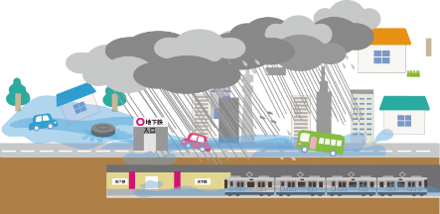


④自然災害・沿岸域
気候変動影響
分類 | 既に現れている影響 | 将来予測される影響
水害 | 大雨や短時間強雨の増加傾向 大量の土砂や流木を伴う洪水が発生し、甚大な被害が発生 | 洪水を起こしうる大雨事象が 今世紀末には有意に増加
高潮・高波 | 高潮災害のリスクが高まる 台風の強度増加による高波リスクの増大 港湾・漁港防波堤等への被害 | 海面上昇による高潮のリスク増大 港湾及び漁港防波堤等への被害
土砂災害 | 突発的で局所的な大雨 警戒避難のためのリードタイムが短い土砂災害が増加 深層崩壊発生の危険度が高まる | 集中的な崩壊・がけ崩れ・土石流等の頻発 山地や斜面周辺地域の社会生活への影響
出典：環境省 気候変動の観測・予測・影響評価に関する統合レポート2018～日本の気候変動とその影響～ (https://www.env.go.jp/press/105129.html)
中央環境審議会 日本における気候変動による影響の評価に関する報告と今後の課題について (https://www.env.go.jp/press/100480.html)

Slide 38


⑤健康
気候変動影響
分類 | 既に現れている影響 | 将来予測される影響
暑熱 | 循環系・呼吸系に問題を持つ人や高齢者の死亡リスク 熱中症による死亡者数は増加傾向 | 夏季の熱波の頻度が増加 熱ストレスの発生が増加 熱中症発生率の増加率は、北海道、東北、関東で大きくなると予測
感染症 | ヒトスジシマカの生息域が変化 デング熱等のリスクが増加 | ヒトスジシマカの分布可能域は、21 世紀末には、北海道の一部にまで広がると予測
出典：環境省 気候変動の観測・予測・影響評価に関する統合レポート2018～日本の気候変動とその影響～ (https://www.env.go.jp/press/105129.html)
中央環境審議会 日本における気候変動による影響の評価に関する報告と今後の課題について (https://www.env.go.jp/press/100480.html)

Slide 39

⑥産業・経済活動
気候変動影響
分類 | 既に現れている影響 | 将来予測される影響
産業・経済活動 | 極端現象の頻度・強度の増加等が各種の産業に甚大な損害をもたらす 快適な生活を送る上での支障や季節感の変化 | 2090 年代において、沿岸対策を取らなかった場合、製造業に多額の損失が生じる アパレル業界など季節性を有する製品の販売計画に影響
金融・保険 | 保険損害が著しく増加 恒常的な被害の発生 | 保険金支払額の増加 再保険料の増加
観光業 | スキー場における積雪深の減少 | 全国的な積雪深の減少 海面上昇による砂浜の減少
その他 (海外影響等) | サプライチェーンを通じた国内の産業・経済への影響 | エネルギーや農水産物の輸入価格の変動
出典：環境省 気候変動の観測・予測・影響評価に関する統合レポート2018～日本の気候変動とその影響～ (https://www.env.go.jp/press/105129.html)
中央環境審議会 日本における気候変動による影響の評価に関する報告と今後の課題について (https://www.env.go.jp/press/100480.html)

Slide 40


⑦国民生活・都市生活
気候変動影響
分類 | 既に現れている影響 | 将来予測される影響
インフラ、ライフライン | 地下浸水 渇水や洪水 地下鉄への影響 停電 水質悪化等による水道インフラへの影響 豪雨や台風による切土斜面への影響 | インフラ網や重要なサービスの機能停止 国家安全保障政策にも影響
文化・歴史などを感じる暮らし | サクラ、イロハカエデ、セミ等の動植物の生物季節の変化 地域独自の伝統行事や観光業・地場産業等への影響 | サクラの開花日及び満開期間は、北日本などでは早まり、西南日本では遅くなる傾向 サクラを観光資源とする地域への影響
出典：環境省 気候変動の観測・予測・影響評価に関する統合レポート2018～日本の気候変動とその影響～ (https://www.env.go.jp/press/105129.html)
中央環境審議会 日本における気候変動による影響の評価に関する報告と今後の課題について (https://www.env.go.jp/press/100480.html)

Slide 41
補足資料（ヒントとして使ってください）
気候変動適応策の例

Slide 42



①農業、森林・林業、水産業
気候変動への適応
■必要と考えられる主な適応策
分類 | 適応
水稲 | 高温に耐性のある品種の開発・普及 肥培管理、水管理等の基本技術の徹底
野菜 | 高温に耐性のある品種の開発・普及 適正な品種選択、栽培時期の調整
果樹 | 優良着色系統や黄緑色系統の導入 高温に耐性のある品種への転換
麦、大豆、飼料作物等 | 病害虫抵抗性品種・育種素材や雑草防除技術等の開発・普及
畜産 | 畜舎内の散水、換気など暑熱対策
病害虫・雑草 | 病害虫防除のための情報収集・発信
農業生産基盤 | 農業用水の確保・利活用、災害対策
出典：環境省 気候変動適応計画（http://www.env.go.jp/earth/tekiou.html）

Slide 43

①農業、森林・林業、水産業
気候変動への適応
■必要と考えられる主な適応策 【森林・林業】
分類 | 適応
山地災害 | 水源の涵養や保安林の配備 林道施設整備の推進、海岸防災林の生育基盤造成
木材生産 (人工林等) | 造林木の適応性の評価 耐病性マツや他樹種への転換
特用林産物 (きのこ類等) | シイタケの原木栽培における影響把握 ほだ場内の温度上昇を抑える栽培手法の検討
【水産業】
分類 | 適応
回遊性魚介類 (魚類等の生態) | 海況や漁場予測の高度化 リアルタイムモニタリング情報提供システムの構築
増養殖等 | 赤潮プランクトン発生の調査研究 高水温耐性を有する養殖品種
出典：環境省 気候変動適応計画（http://www.env.go.jp/earth/tekiou.html）

Slide 44

②水環境・水資源
気候変動への適応
■必要と考えられる主な適応策
分類 | 適応
水環境 | 湖沼・ダム湖、河川の各種モニタリング体制を強化 底層溶存酸素の改善対策 湖沼水質の将来予測の精度向上 沿岸域および閉鎖性海域の水質や生物多様性等への影響に関する調査研究を推進
水資源 | 渇水対策として、リスク評価の推進と４つの対策(発生頻度の高い渇水、施設の能力を上回る渇水、農業、森林・林業分野における対策、調査研究の推進)
出典：環境省 気候変動適応計画（http://www.env.go.jp/earth/tekiou.html）

Slide 45
②水環境・水資源
気候変動への適応
■必要と考えられる主な適応策
分類 | 適応
水環境 | 湖沼・ダム湖、河川の各種モニタリング体制を強化 底層溶存酸素の改善対策 湖沼水質の将来予測の精度向上 沿岸域および閉鎖性海域の水質や生物多様性等への影響に関する調査研究を推進
水資源 | 渇水対策として、リスク評価の推進と４つの対策(発生頻度の高い渇水、施設の能力を上回る渇水、農業、森林・林業分野における対策、調査研究の推進)
出典：環境省 気候変動適応計画（http://www.env.go.jp/earth/tekiou.html）

Slide 46


④自然災害・沿岸域
気候変動への適応
■必要と考えられる主な適応策
分類 | 適応
水害 | 災害リスクの認識と浸水深さや継続時間等の明示 人口、インフラ、高齢化の状況等、地域の実情に応じた被害想定
沿岸 | 航路・泊地の埋没の可能性が懸念される場合、防砂提等を設置 港湾機能低下を防ぐためのフェーズ別高潮対応計画 高潮や海岸浸食の被害軽減を考慮した海岸防災林の整備
土砂災害 | 減災機能を十分に発揮できる施設の配置や構造の検討 深層崩壊等の発生等をいち早く把握できる体制の整備 建築物の構造規制や宅地開発等の抑制、安全な地域への移転
出典：環境省 気候変動適応計画（http://www.env.go.jp/earth/tekiou.html）
国土交通省 国土交通省気候変動適応計画 (https://www.mlit.go.jp/common/001264212.pdf)

Slide 47

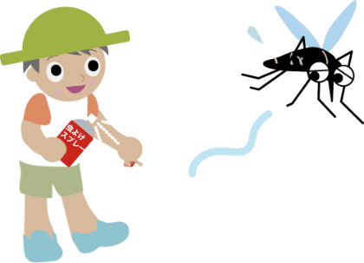
⑤健康
気候変動への適応
■必要と考えられる主な適応策
分類 | 適応
暑熱 | 熱中症の注意喚起、予防・対処法の普及啓発 炎天下等の厳しい労働現場へのロボット技術やICTの導入
感染症 | 科学的知見の集積 感染症媒介蚊の発生源の対策、成虫の駆除、注意喚起
出典：環境省 気候変動適応計画（http://www.env.go.jp/earth/tekiou.html）

Slide 48

⑥産業・経済活動
気候変動への適応
■必要と考えられる主な適応策
分類 | 適応
産業・経済活動 | 知見に基づく適応への取り組みや適応技術開発の促進 荷主と物流事業者が連携したBCPの策定の推進
金融・保険 | 自然災害リスクについて、リスク管理やモニタリング手法の高度化
観光業 | 地域特性を踏まえ適応策の実施 科学的知見の集積
出典：環境省 気候変動適応計画（http://www.env.go.jp/earth/tekiou.html）

Slide 49
⑦国民生活・都市生活
気候変動への適応
■必要と考えられる主な適応策
分類 | 適応
インフラ・ライフライン | ハザードマップ等に基づく地下鉄等での浸水対策 斜面崩落や高潮等による護岸崩壊防止の対策 緊急輸送道路としての安全性の高い道路網の整備 「道の駅」における防災機能の強化
文化・歴史などを感じる暮らし | 伝統行事・地場産業に及ぼす影響の科学的知見の集積
出典：環境省 気候変動適応計画（http://www.env.go.jp/earth/tekiou.html）

